Slide 1
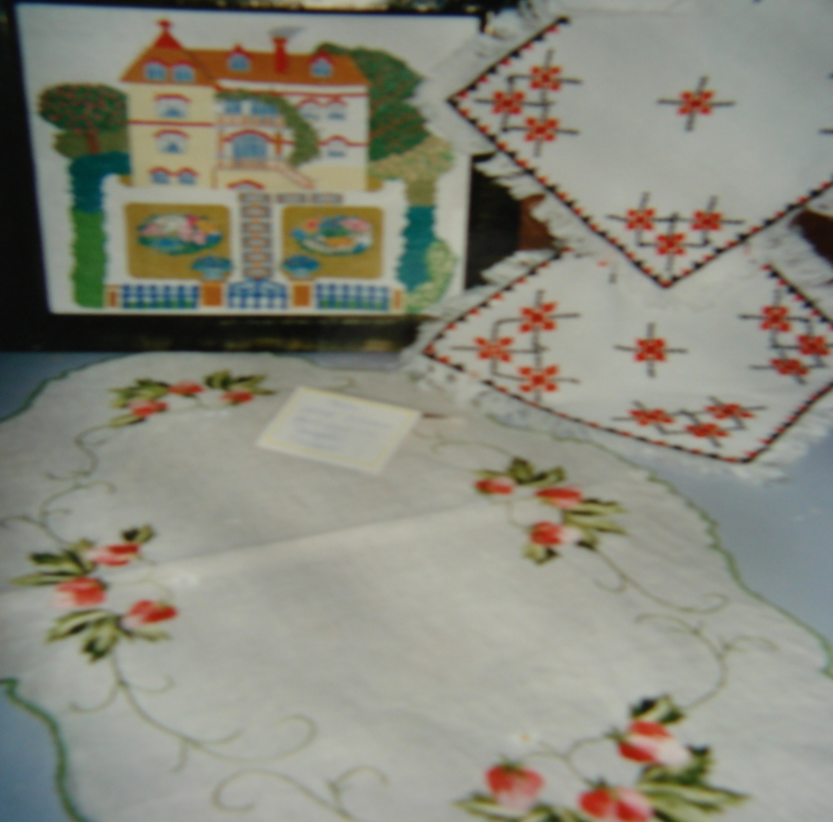
Метод проектов в образовательной области
«Технология»
Учитель высшей категории
Осипова Наталья Сергеевна
Смоленск - 2010

Slide 2
Главная педагогическая цель любого проекта – формирование различных ключевых компетенций

Slide 3
Формирование у учащихся в процессе проектной деятельности
Рефлексивных умений: осмыслить задачу, умение отвечать на вопрос: чему нужно научиться, чтобы решить проблему?;
Поисковых умений: находить дополнительные источники знаний;
Навыков оценочной деятельности;
Умений и навыков работы в сотрудничестве: коллективное планирование, взаимопомощь в группе;
Менеджерских умений и навыков: проектировать процесс, планировать деятельность и время, принимать решения, анализировать собственную деятельность;
Коммуникативных компетенций: умение общаться, излагать представленный материал доступным языком, отвечать на вопросы аудитории, умение слушать сверстников, представляющих свой исторический материал к проектной работе.
Презентационных умений и навыков: монологической речи, уверенно держать себя на публике, артистические умения, использовать различные средства наглядности, отвечать на незапланированные вопросы

Slide 4
Алгоритм работы
Организационный этап –
поисково-конструкторский.
Технологический этап.
Заключительный этап –
презентация проекта.

Slide 5
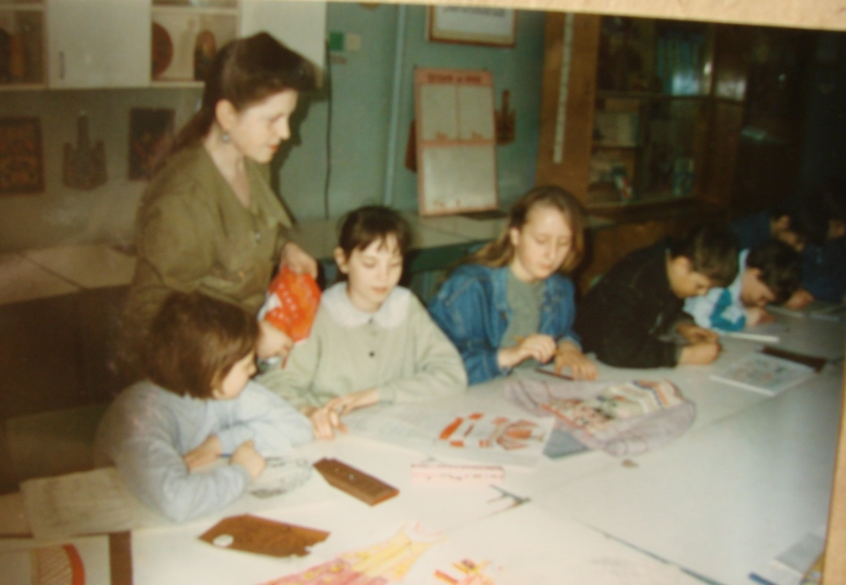
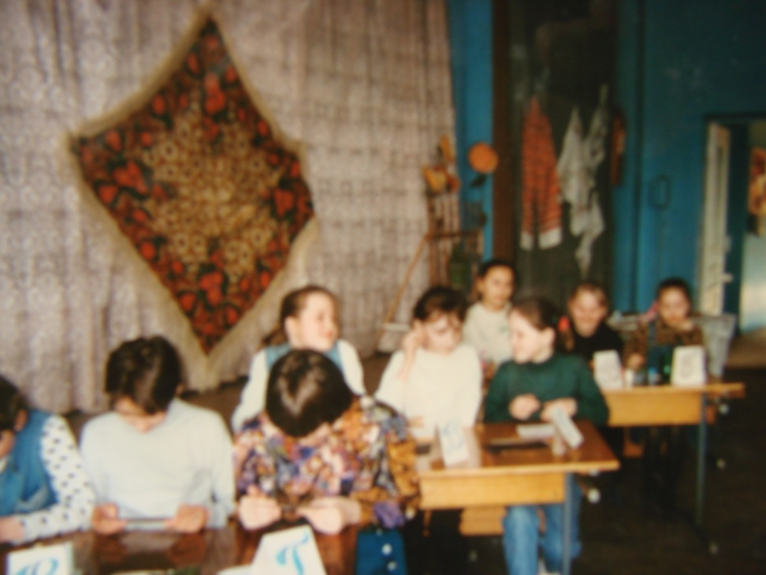
Организационный этап – поисково-конструкторский

Slide 6
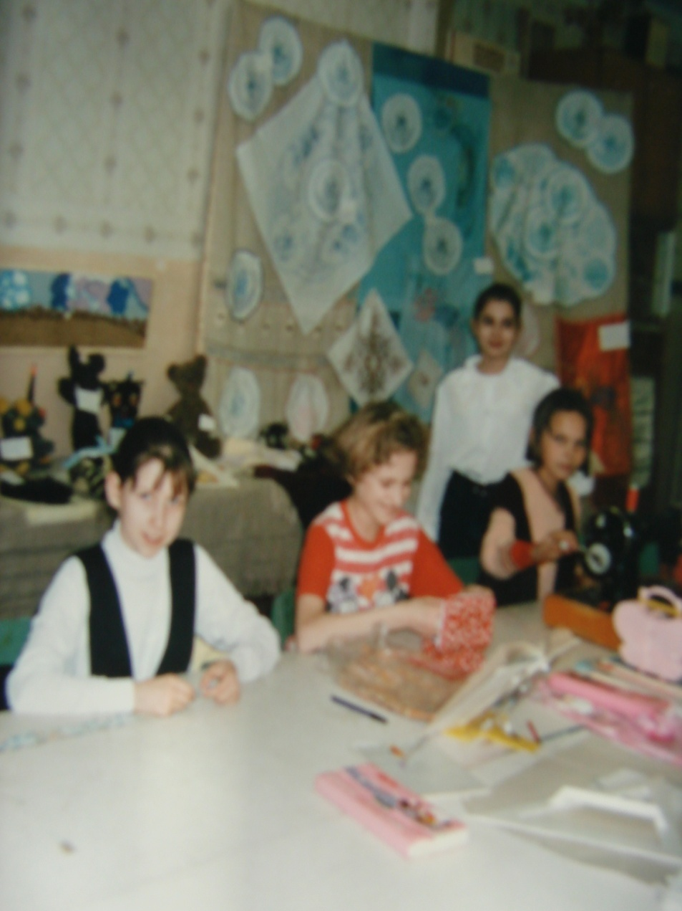
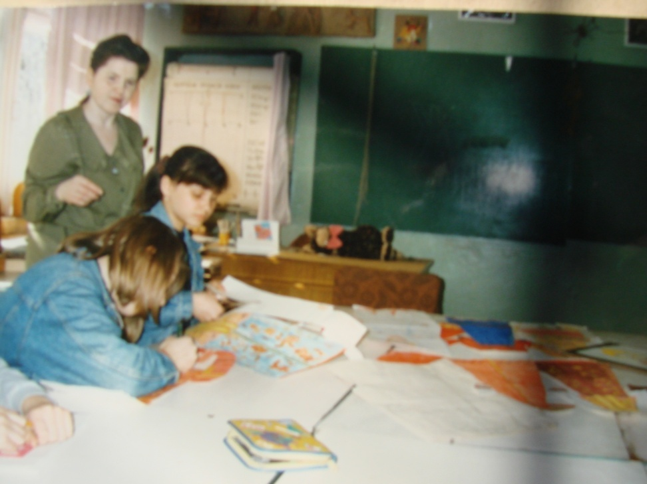
Технологический этап

Slide 7
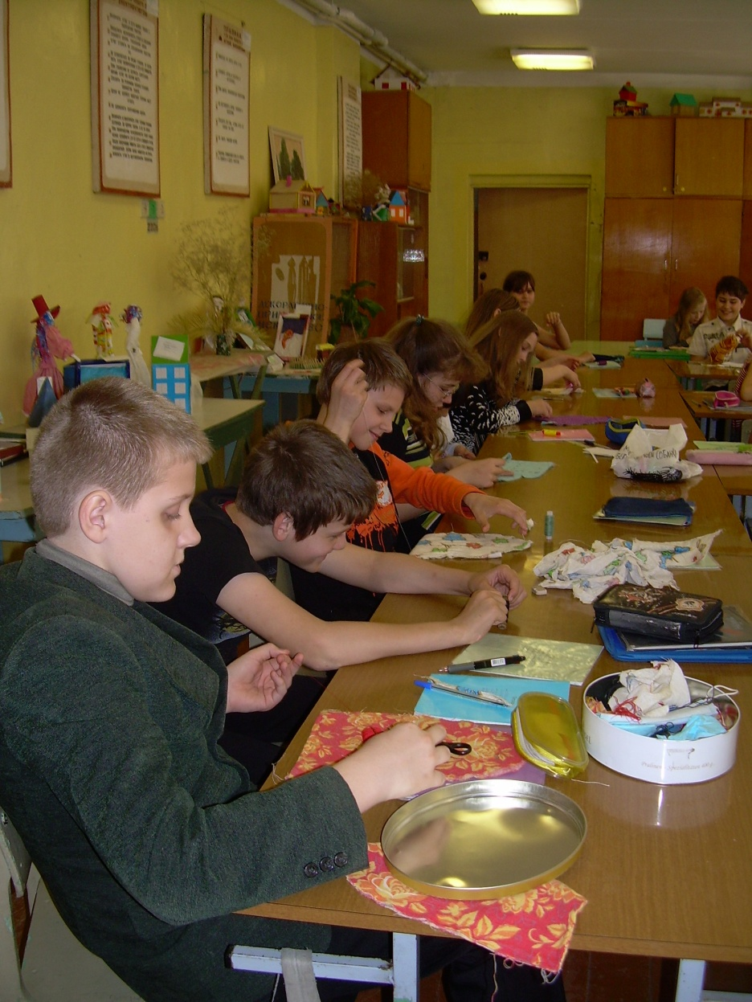
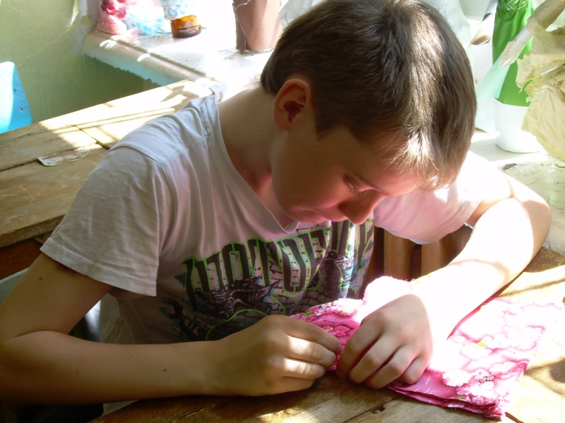
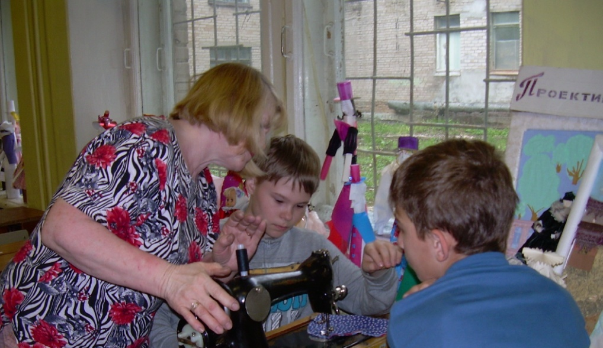
II. Технологический этап

Slide 8


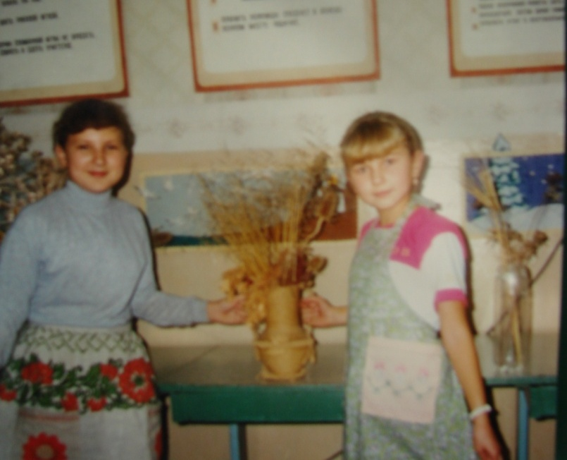
Заключительный этап – презентация проекта

Slide 9
Система оценки проектных работ (критерии):
Актуальность, значимость темы проекта;
Полнота раскрытия темы;
Оригинальность решения проблемы;
Ораторское искусство (артистизм, выразительность, эмоциональность);
Раскрыто ли содержание проекта в презентации;
Использование средств наглядности;
Ответы на вопросы;
Дизайн проекта.

Slide 10
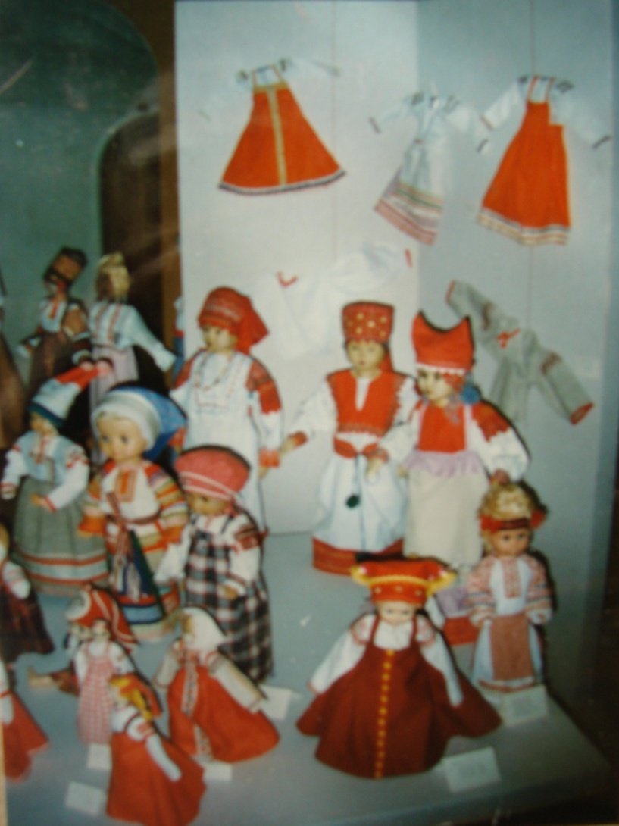
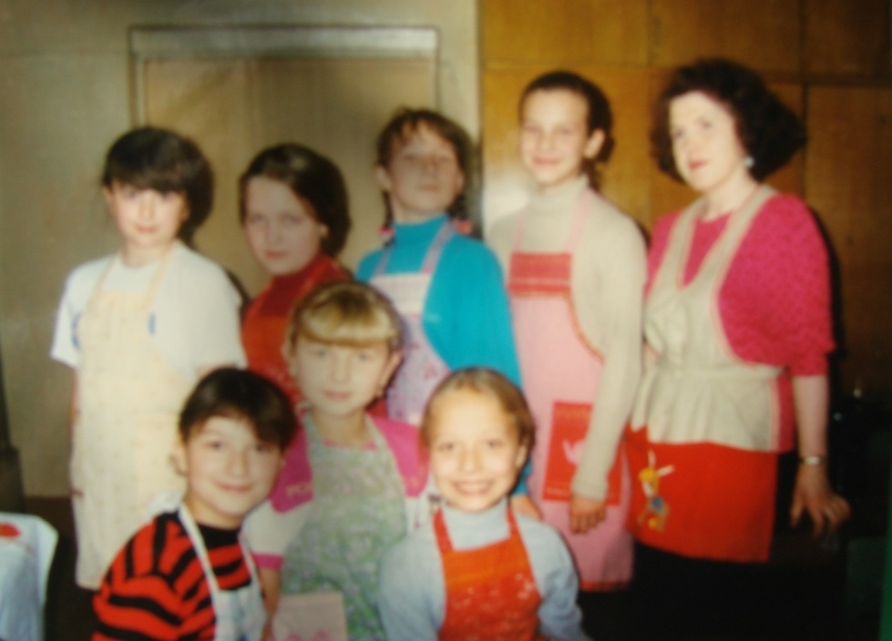
Банк проектов

Slide 11
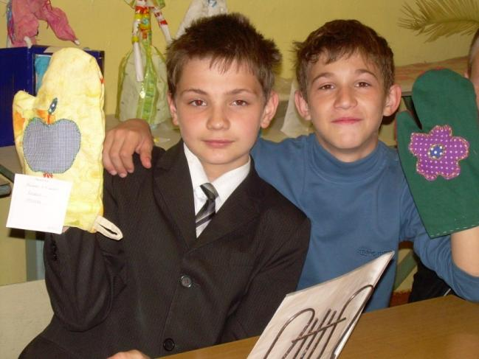
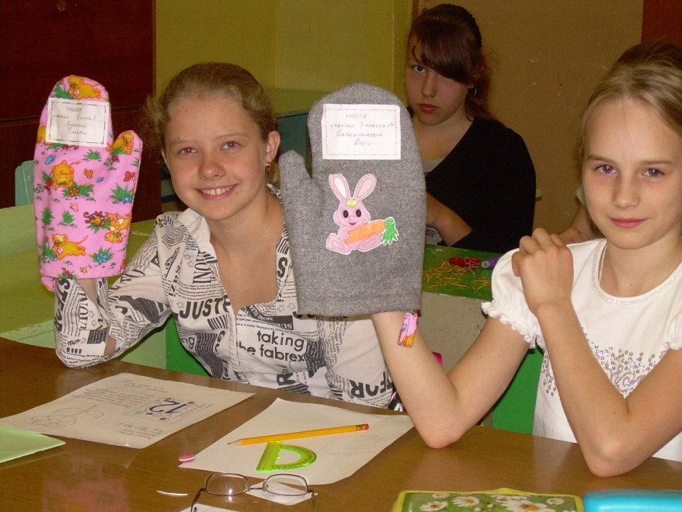
Банк проектов

Slide 12
СПАСИБО
ЗА
ВНИМАНИЕ !

